Slide 1
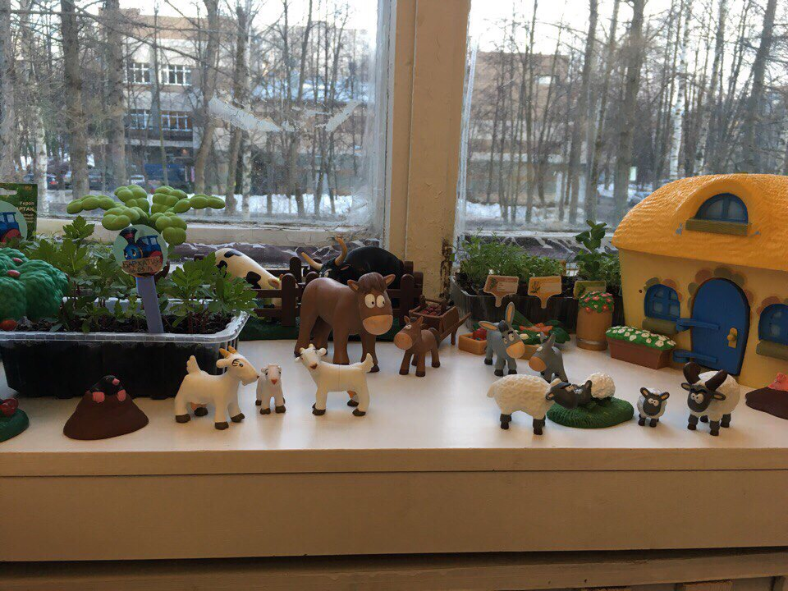
МДОУ « Детский сад №22»
ТВОРЧЕСКИЙ ПРОЕКТ В ПОДГОТОВИТЕЛЬНОЙ ГРУППЕ
«ОГОРОД НА ОКНЕ»
Подготовили:
Розанова И.В.
Шевякова С.А.
Ярославль, 2019

Slide 2
Цель: формирование экологических представлений детей об овощных культурах (огурцах, томатах, перце, картофеля), цветов семейства астровых (бархатцы), салата в процессе выращивания из семян.
Обучающие задачи:
1. Познакомить с историей огурца, томата, перца, картофеля.
2. Расширять и систематизировать знания детей об овощных культурах (огурцах, томатах, картофеля, перца) и цветах : строение, польза, уход за ними.
3. Учить детей ухаживать за растениями в комнатных условиях.
4. Учить наблюдать изменения в развитии и роста растений.
5. Углублять знания об условиях, необходимых для роста семян (земля, свет, тепло, вода).
6. Учить выполнять индивидуальные поручения, и коллективные задания.
7. Учить заполнять, используя схему роста растения, дневник наблюдения.

Slide 3
Развивающие задачи:
1. Развивать познавательные и творческие способности детей в процессе совместной исследовательской деятельности.
2. Формировать у детей понятия взаимосвязи природа и люди: люди сажают, выращивают и ухаживают за растениями, растения вырастают, радуют людей своей красотой, кормят своими плодами.
3. Формировать представление о выращивании растений из семян.
4.Формировать умение договариваться с пом. воспитателя о распределении работы, ответственное отношение к порученному заданию.
5.Закреплять знания детей об условиях, необходимых для роста растения; 6.Развивать речь детей, активизировать словарь (корень, посадить, углубление, условия и т.д.).
7. Разъяснять значимость труда.
8. Развивать чувство общности детей в группе и навыки сотрудничества.

Slide 4
Воспитательные задачи:
1. Воспитывать интерес к уходу за растениями ; накапливать опыт внимательного и заботливого отношения к растущим растениям.
2.Воспитывать бережное отношение к своему труду, и труду взрослых и детей.
3. Воспитывать желание добиваться результата, чувство ответственности за участие в общем деле.
4. Воспитывать уважительное взаимоотношение ребенка к взрослым.

Slide 5
Проект: долгосрочный. Вид проекта: познавательно - исследовательский, творческий. Продолжительность: 3 месяца.
Участники проекта: дети подготовительной группы, родители, воспитатели.
Ожидаемые результаты:
1. Формирование у детей старшего дошкольного возраста экологических знаний в процессе познавательно-исследовательской деятельности выращивание растений из семян.
2. Развитие познавательных и творческих способностей.
3. Дети научатся ухаживать за растениями и познакомятся с условиями их содержания, будут учиться подмечать красоту растительного мира.
4.У детей сформируются знания о росте растений в комнатных условиях.

Slide 6
Актуальность
Среди ассортимента овощных культур, выращиваемых в нашей стране, особое место занимают огурцы. Широкое распространение этой овощной культуры объясняется, прежде всего, традиционными особенностями питания народа, высокими вкусовыми качествам плодов, идущих в пищу как в свежем, так и в переработанном виде. Самый верный способ получить экологически чистый продукт – это вырастить самому.
Данная работа актуальна тем, что выращивание растений из семян и наблюдение за ними – очень увлекательный и познавательный процесс. Наблюдение за всеми фазами развития растения от прорастания семечка до появления первых цветов или плодов – волшебство природы в действии. Требуется много времени и терпения, прежде чем вырастет полноценное растение. Так возникла тема нашего исследования «Где родился огурец, картофель?»

Slide 7
Этапы проекта
Подготовительный: определение цели и задач проекта, сбор информационного материала, создание условий для организации работы в «огороде на окне», составление плана мероприятий по организации детской деятельности.
Основной: проводятся запланированные мероприятия (беседы, опыты, эксперименты, творческая деятельность, рассматривание иллюстраций, чтение).
Заключительный: подводятся итоги, подготавливается презентация.

Slide 8
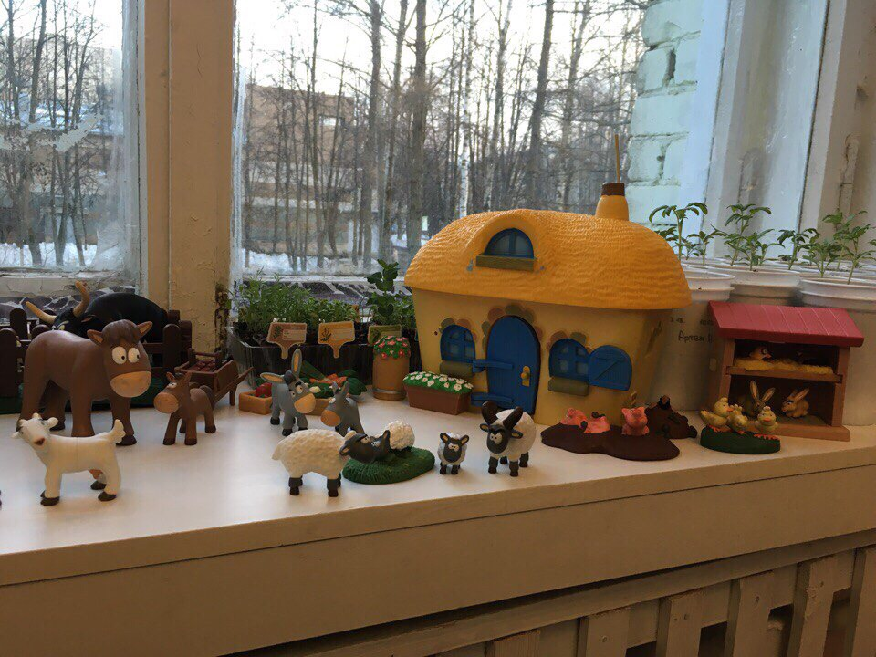
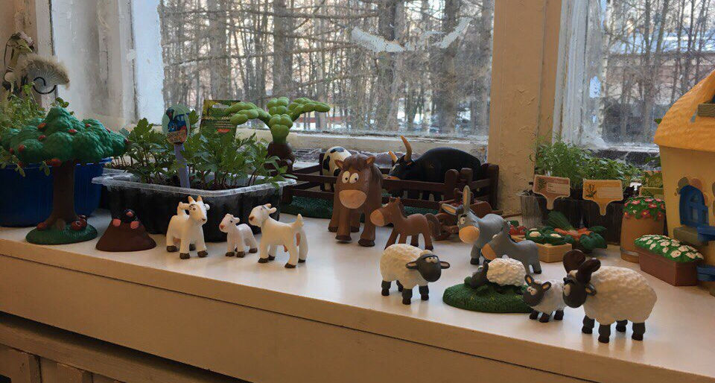
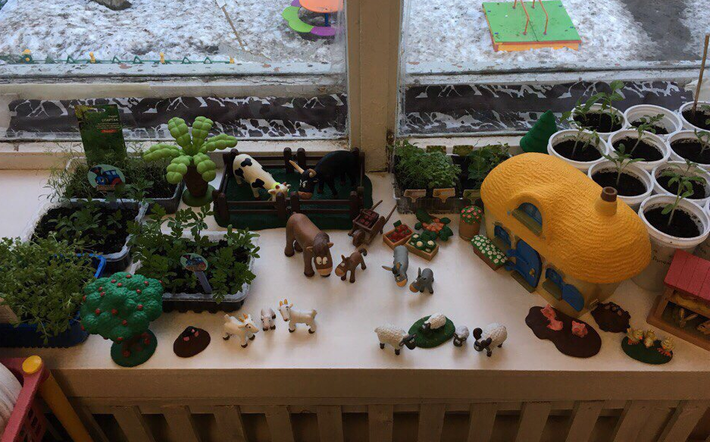
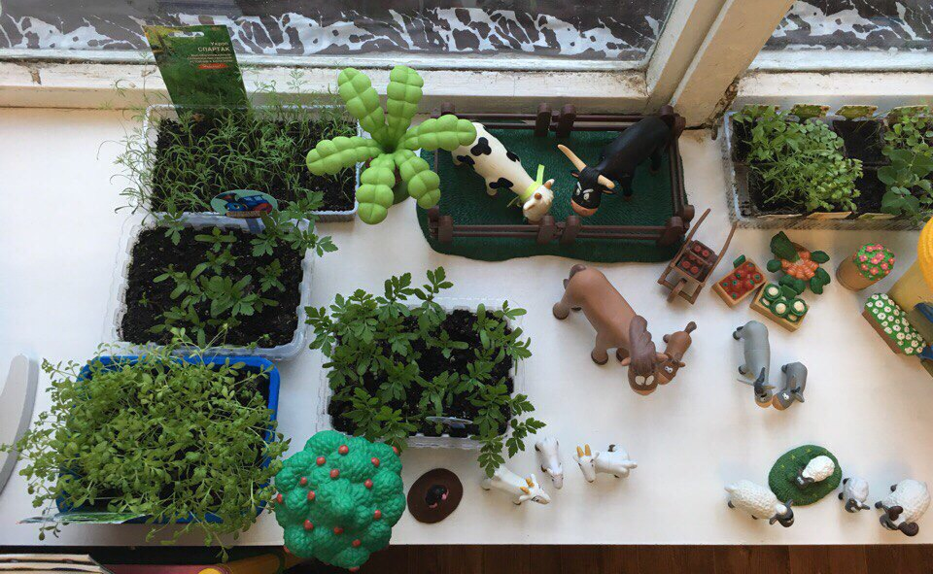
Оформление огорода

Slide 9
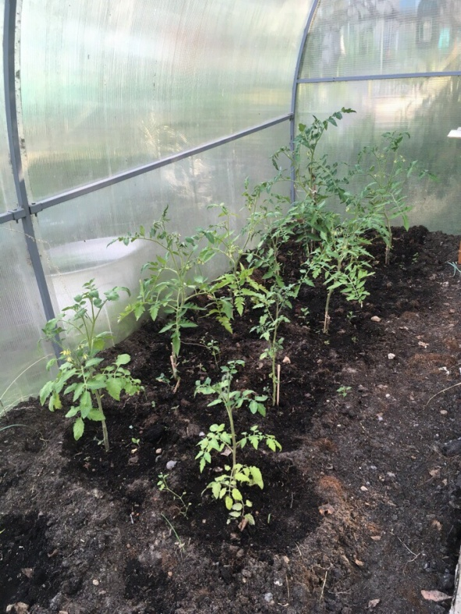
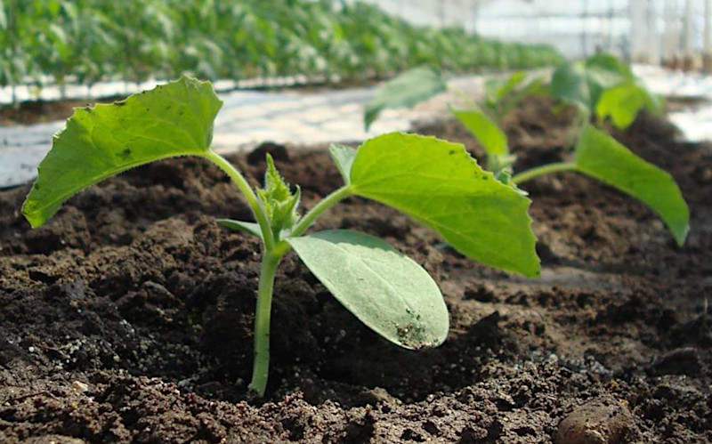
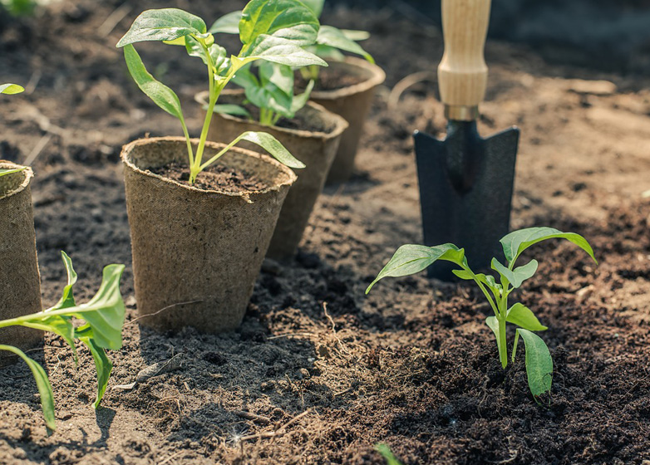
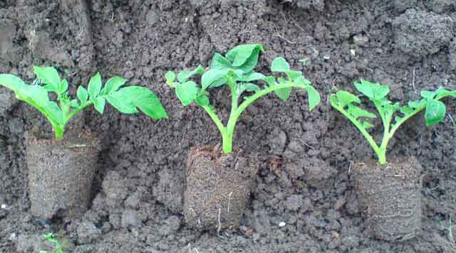
Высадка в грунт

Slide 10
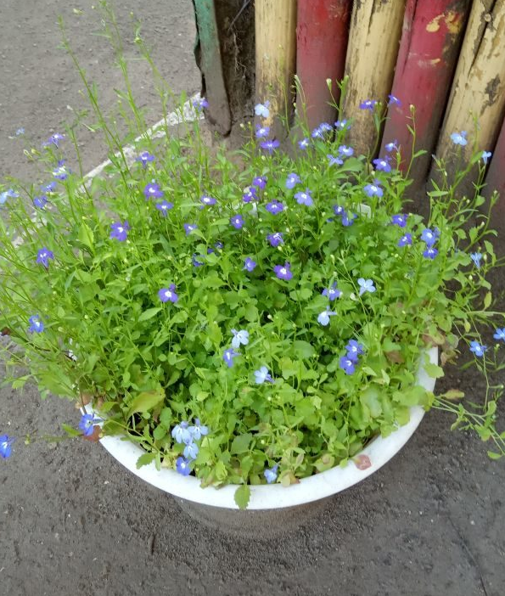
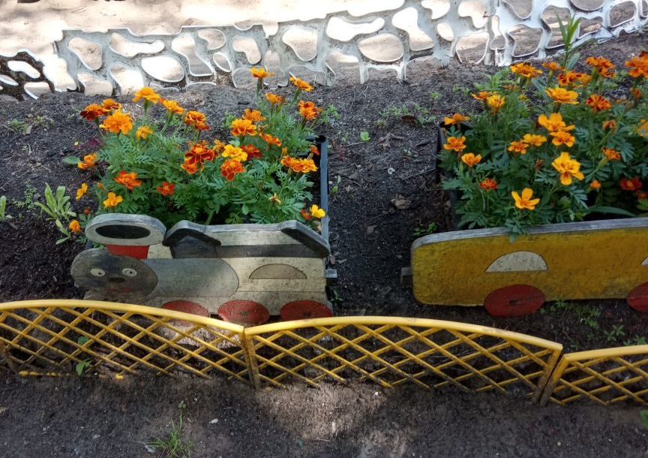
Высадка цветов

Slide 11
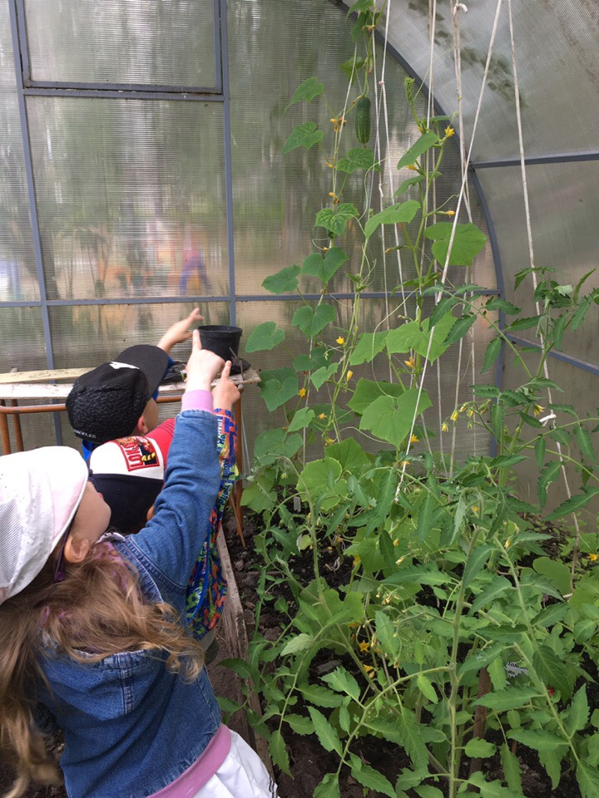
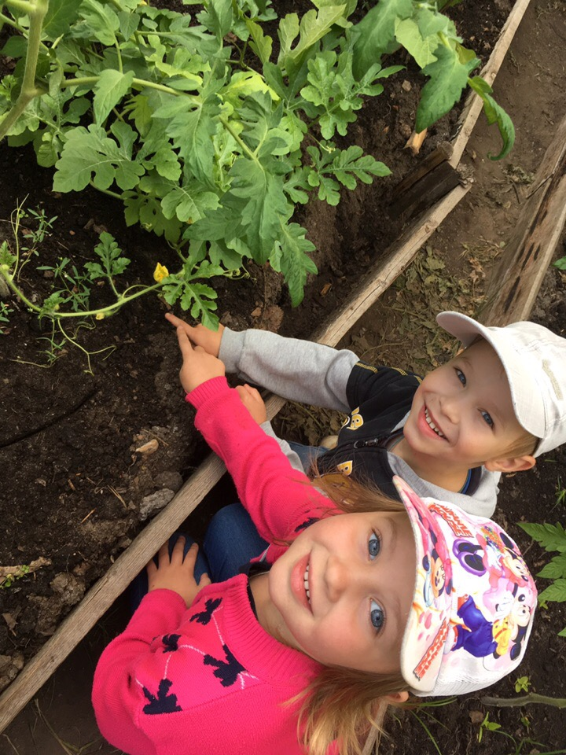
Наблюдение за всходами

Slide 12
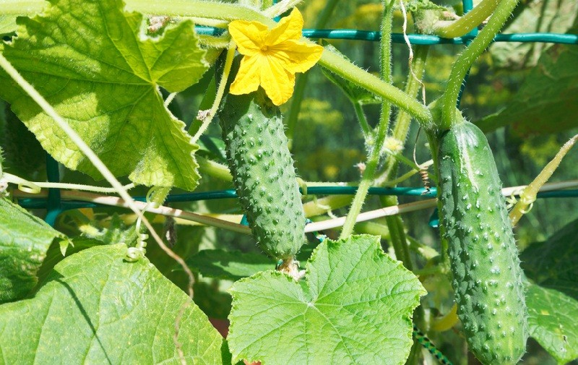
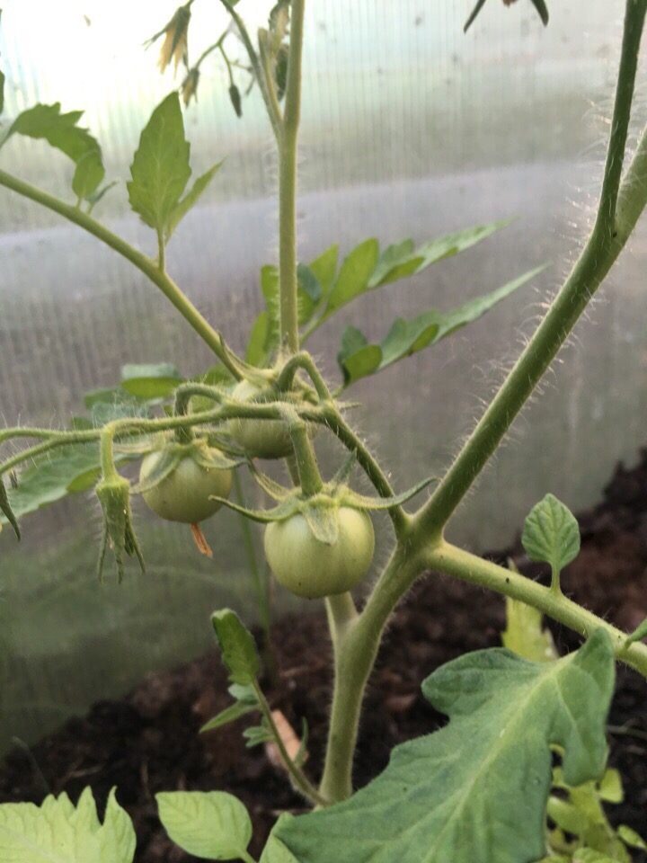
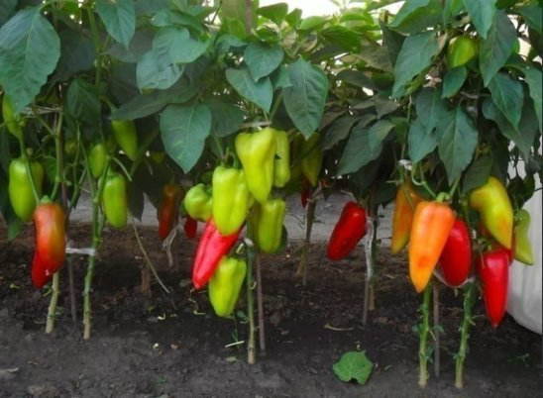
Урожай собирай

Slide 13
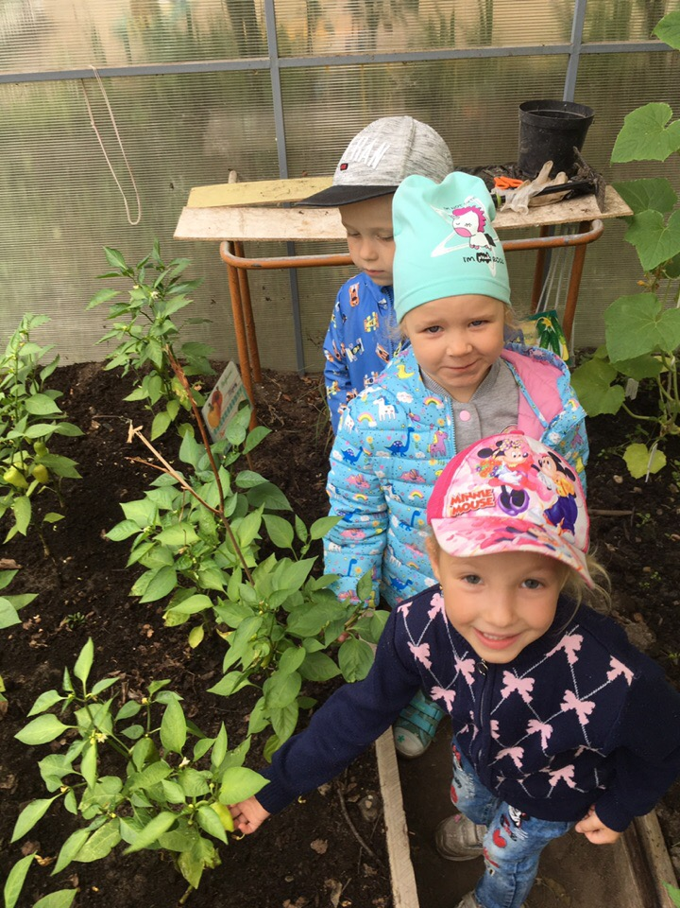
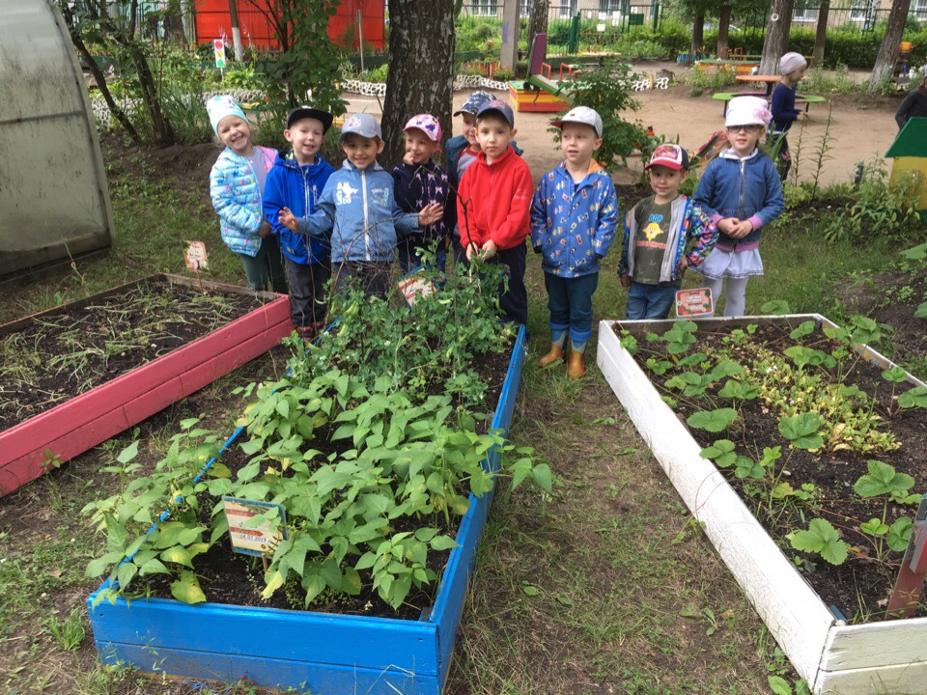
Урожай собирай

Slide 14
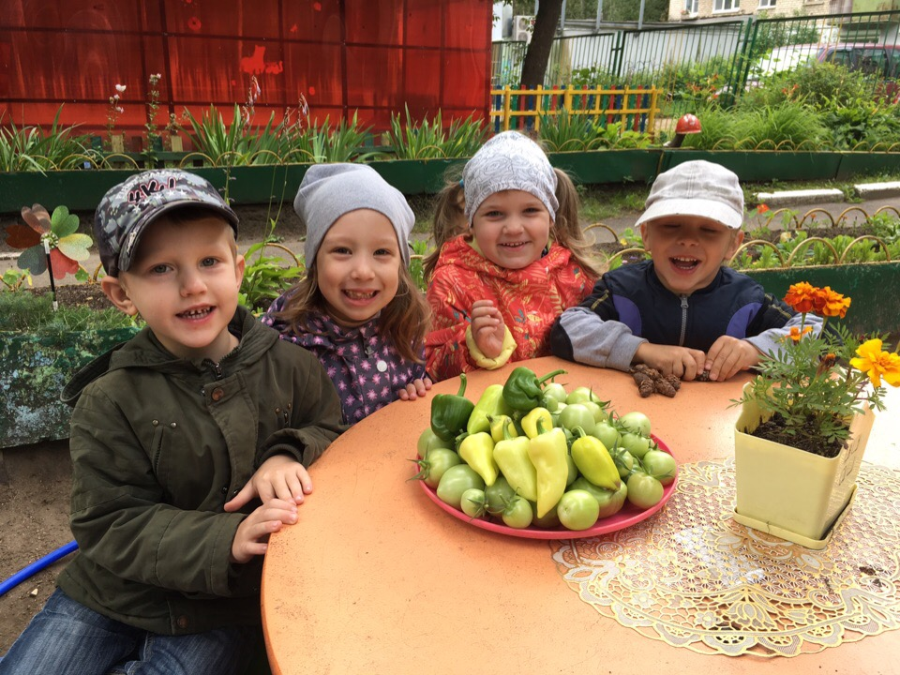
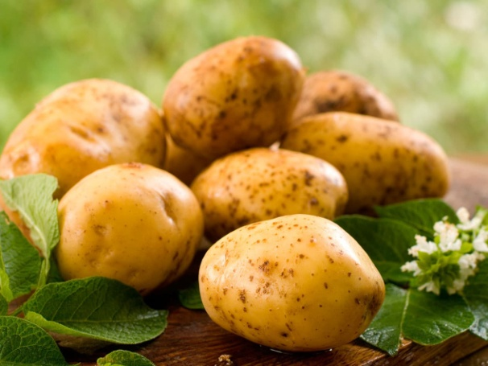
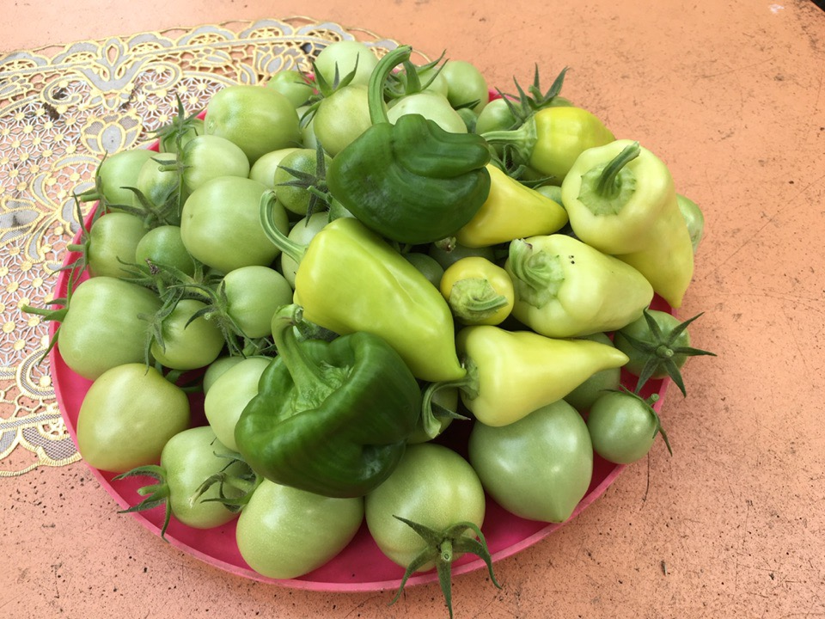
Урожай собирай

Slide 15
Спасибо за внимание!

